Slide 1
Generatori pseudoslučajnih brojeva
Studentski tim: Tanja Bertalanić
Josip Koprivnjak
Leo Marušić
Vice Sladoljev
Nastavnik: prof. dr. sc. Marin Golub

Slide 2
Različiti generatori pseudoslučajnih brojeva i testovi nasumičnosti
Nasumični brojevi koriste se u mnoge svrhe i potrebo je „dobro” generirati nasumične brojeve.

Slide 3
Generatori pseudoslučajnih brojeva:
Linear congruential generator
Hash DRBG
Mersenne twister
Wichmann Hill generator
Lagged fibonacci generator
Inversive congruential generator
Xorshift
Pravilo 30
Testovi nasumičnosti brojeva:
Wald-Wolfowitz runs test
Autocorrelation test
Chi-square test
Test diskretnom fourierovom transformacijom

Slide 4
Generatori
Generatori pseudoslučajnih brojeva (PRNG, eng. Pseudo-Random Number Generators) su algoritmi koji generiraju niz brojeva koji imaju svojstva slučajnosti.

Slide 5
Linear congruential generator
Lagan za implementirati i izvesti
Oblik jednadžbe $X_{n+1}=\left(aX_{n}+c\right)mod m$
Linearni kongruencijalni generatori imaju period, što znači da će se slijed na kraju ponoviti
Duljina perioda ovisi o parametrima (a, c i m)
c = 0 → Multiplikativni kongruencijalni generator (MCG)
Najvažniji parametri: a i m

Slide 6
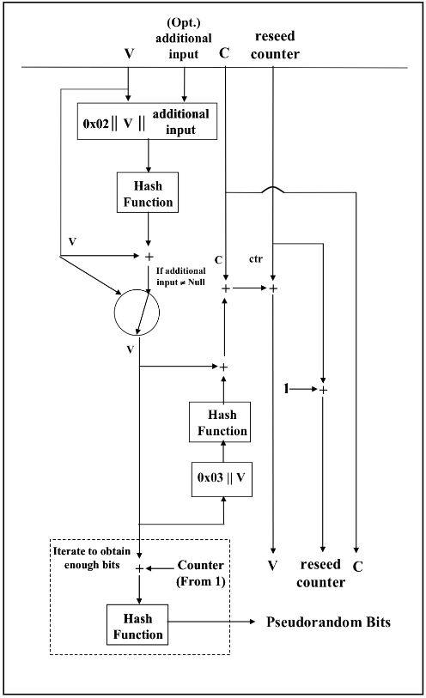
Hash DRBG
Kriptografski siguran
Koristi hash funkcije (SHA-256, SHA-512,…)
Ulazne vrijednosti: V, C, reseed counter (i optional input)
Vrijednost V i C moraju biti „dobro” odabrane zbog sigurnosti generatora

Slide 7
Mersenne twister
Temelji se na twisted generalised feedback shift registru (twisted GFSR ili TGFSR) koji vrši linearnu rekurziju nad binarnim poljem
Najčešća verzija: MT19937
Prostorno polje: $2^{19937}−1$
32-bitna duljina riječi
Jednadžba oblika: $x_{i} = f × \left(x_{i−1}⊕\left(x_{i−1}≫\left(w−2\right)\right)\right)+i, za i ∈\left[1, n−1\right]$

Slide 8
Wichmann Hill generator
Kombinira 3 linearna kongruencijalna generatora s različitim modulima i multiplikatorima
Svaki generator proizvodi niz cijelih brojeva, koji se zatim kombiniraju kako bi se dobio konačni nasumični broj u intervalu (0,1)
Jednadžba: $u=\left(\frac{s1}{m1}+\frac{s2}{m2}+\frac{s3}{m3}\right)mod 1$
Gdje su s1, s2 i s3 vrijednosti generirane LCG-ovima, te m1, m2 i m3 njihovi moduli

Slide 9
Lagged fibonacci generator
Temeljen na modificiranom Fibonaccijevom nizu
Jednadžba: $S_{n}=S_{n−j}∗S_{n−k}\left(mod m\right), 0<j<k$
Proizvoljno odabrane vrijednosti j, k i m
Umjesto množenja, može se koristiti i zbrajanje, oduzimanje ili XOR operacija
Brzo generira brojeve sa velikim periodom, ali nije previše siguran

Slide 10
Inversive congruential generator
Ne linearni kongruencijalni generator koji modularni multiplikativni inverz (ako postoji) za generiranje sljedećeg broja u nizu
Jednadžba: $x_{n+1}=\left\{\begin{aligned}a∗x_{n}^{−1}+c\left(mod m\right), ako x_{n}≠0 \\ c, ako x_{n}=0\end{aligned} \right.$
Jedan od dobrih odabira parametara je takav da se odaberu a i c takvi da polinom $f\left(x\right)=x^{2}−cx −a ∈ 𝔽_{q}[x]$ bude primitivan

Slide 11
Xorshift
Vrlo brzo generiranje brojeva jer se temelji na bit-shift operacijama, što računala mogu iznimno brzo izvesti
Sam generator ne može proći statističke testove pa se trebaju kombinirati s nekim ne linearnim funkcijama
Postoji 32, 64, 128 i 1024 bitni xorshift
Jednadžba: $s=X_{n} ⊕{(X}_{n}≪13)$
$$s=X_{n} ⊕{(X}_{n}≫7)$$
$$X_{n+1}=s ⊕\left(s≪17\right)$$
Gdje se lijevi (<<) ili desni (>>) pomak proizvoljno odabire

Slide 12
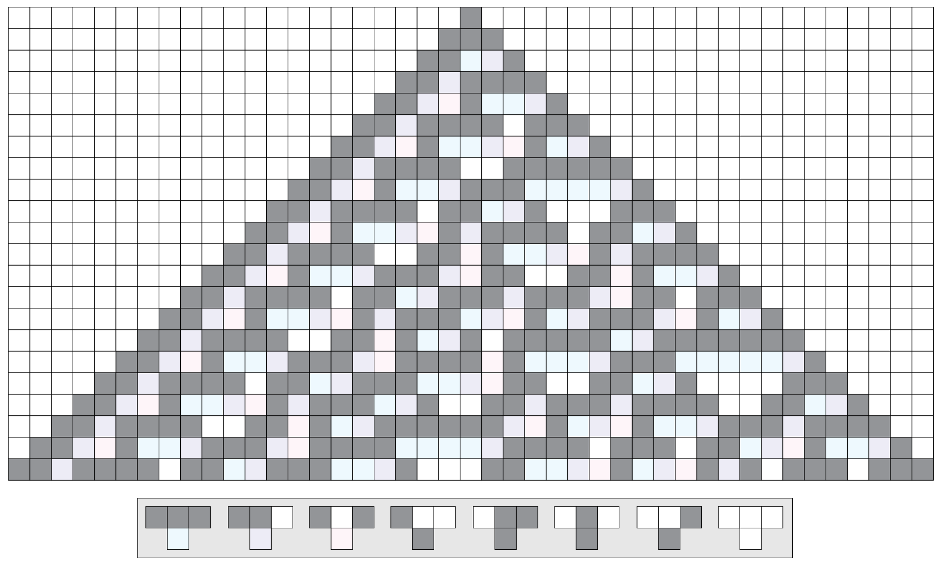
Pravilo 30
Generatori koji koriste jednodimenzionalni statični automat za generiranje brojeva
Definiran je set pravila kojim bitovi prelaze u drugo stanje:
Naziv dobiva upravo zbog toga što je 00011110 u binarnom zapisu, jednak 30 u dekadskom
Kao krajnja vrijednost, uzima se srednji bit
Reprezentacija u obliku dijagrama:
Trenutno stanje | 111 | 110 | 101 | 100 | 011 | 010 | 001 | 000
Novo stanje za srednji bit | 0 | 0 | 0 | 1 | 1 | 1 | 1 | 0
By Nonenmac at English Wikipedia, CC BY-SA 3.0, https://commons.wikimedia.org/w/index.php?curid=97530413

Slide 13
Testovi
Testovi kvalitete pseudoslučajnih brojeva su statistički alati koji procjenjuju koliko niz generiranih brojeva zadovoljava svojstva slučajnosti. Cilj testova je otkriti obrasce ponašanja, ponavljanja ili korelacije koji bi ukazivali na neslučajnu prirodu brojeva.

Slide 14
Wald-Wolfowitz runs test
Provjerava hipotezu o slučajnosti nad nizom podataka s dvije vrijednosti
Ako skup podataka ima više od dvije vrijednosti, mora se svesti na manje (npr. iznad ili ispod prosječne vrijednosti generiranog broja)
Skup podataka se dijeli na izvode, broj koliko puta se prekida uzorak u generiranom skupu podataka (tipična reprezentacija sa znakovima + i -, npr: +++--+-++-+++-… → 8 izvoda)
Računa se očekivani broj izvoda za skup podataka formulom: $E\left[R\right]=\frac{2N_{+}N_{−}}{N}+1$
Te se on uspoređuje sa dobivenim brojem izvoda
Ukoliko je dobiveni broj izvoda mnogo veći ili manji od očekivanog broja izvoda, hipoteza o nezavisnosti slučajnih događaja može biti odbačena.

Slide 15
Autocorrelation test
Autokorelacija mjeri stupanj sličnosti između dane vremenske serije i njezine pomaknute verzije tijekom uzastopnih vremenskih perioda
Slično je računanju korelacije između dvije različite varijable, osim što u autokorelaciji računamo korelaciju između dvije različite verzije $X_{t}$ i $X_{t−k}$ iste vremenske serije
Autokorelacija se oznaćava s $ρ\left(k\right)$ i računa se preko formule: $ρ\left(k\right) =\frac{Cov\left(X_{t},X_{t−k}\right)}{σ\left(X_{t}\right)σ\left(X_{t−k}\right)}$
Gdje je $Cov$ kovarijanca, $σ$ standardna devijacija, te $X_{t}$vrijednost varijable u trenutku $t$
Pozitivna autokorelacija ($ρ$>0) – velika povezanost vrijednosti varijable
Negativna autokorelacija ($ρ$>0) – odsutnost linearne ovisnosti (više nasumično)

Slide 16
Chi-square test
Koristi se za utvrđivanje postoji li statistički značajna razlika između očekivanih frekvencija pojavljivanja i promatranih frekvencija pojavljivanja u jednoj ili više kategorija tablice nepredviđenosti (engl. contingency table)
Generirani niz brojeva dijeli se u klase (intervale) te se u svakome od njih uspoređuje očekivani broj generiranih brojeva i brojeva koji jesu generirani
Primjenjuje se Chi-square izraz: $χ^{2}=\sum_{i=1}^{k}{\frac{{\left(O_{i}−E_{i}\right)}^{2}}{E_{i}}}$
$O_{i}$ predstavlja stvarnu frekvencija u intervalu $i$, te $E_{i}$predstavlja očekivanu frekvencija u intervalu $i$
Izračuna se kritična vrijednost iz chi-squre tablice i usporedi sa dobivenim rezulztatom
Ako je izračunata vrijednost manja od kritične vrijednosti, ne možemo odbaciti hipotezu – „dobro” generirani brojevi
Ako je izračunata vrijednost veća od kritične vrijednosti, odbacujemo hipotezu – „loše” generirani brojevi

Slide 17
Test diskretnom fourierevom transformacijom
Test kojim se radi fouriereva transformacija niza brojeva, koji se prebacuju iz vremenske u frekvencijsku domenu
Cilj toga je pronaći periodičnost niza. Da bi se pronašla periodičnost uzima se broj vrhove frekvencijske domene koja prelaze 95% svih frekvencija
Ako je broj prevelik, generator nije uspio proći test
Prvo, binarna reprezentacija ulaznog skupa podataka pretvaramo u niz vrijednosti +1 i -1
Nad dobivenim nizom izvršimo diskretnu fourierevu transformaciju
Uzmemo magnitude $M= \left|S^{′}\right|$ gdje je $S^{′}$ prva polovica niza poslije DFT
Izračuna se $T= \sqrt{−\ln\left(0.05\right)∙n}$ - što je 95%-tni vrh pod pretpostavkom da je niz nasumičan

Slide 18
Zatim se izračuna $N_{0}=0,95∙\frac{n}{2}$ - što je broj vrhova nižih od T ako je razdioba zaista nasumična
Nađemo K što je zapravo broj vrhova nižih od T
Izračuna se $d=\frac{N−N_{0}}{\sqrt{n∙0,95∙\frac{0,05}{2}}}$i $p−vrijednost=erfc\left(\frac{\left|d\right|}{\sqrt{2}}\right) gdje je erfc$ funkcija pogreške
Moramo odrediti graničnu p vrijednost
Standard je 1%, što znači ako je p vrijednost < 0.01 generator nije slučajan
Preporuča se što veći broj bitova za testiranje, minimum je 1000

Slide 19
Korištenje programa
Kratak opis programa napravljen za generiranje i testiranje pseudoslučajnih brojeva.

Slide 20
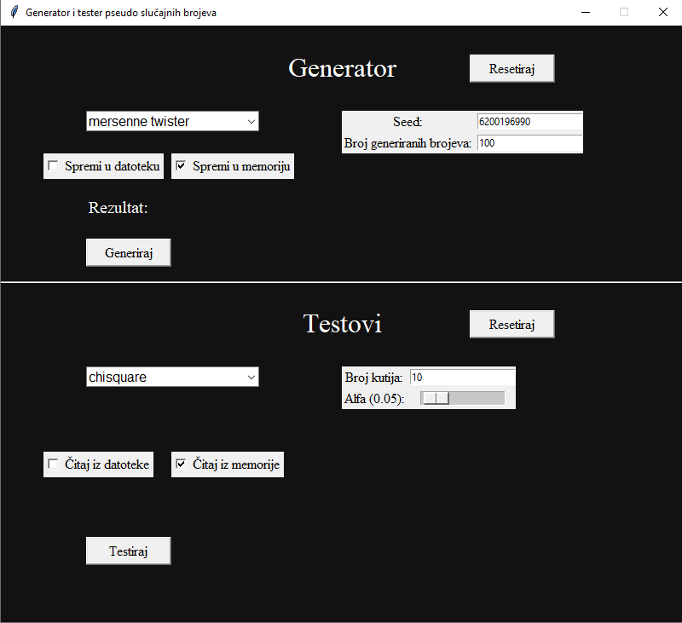
Sučelje programa podijeljeno na 2 dijela:
Dio za generiranje brojeva
Dio za testove

Slide 21
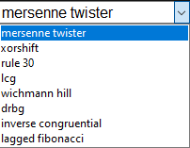
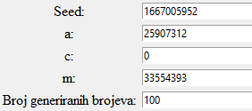
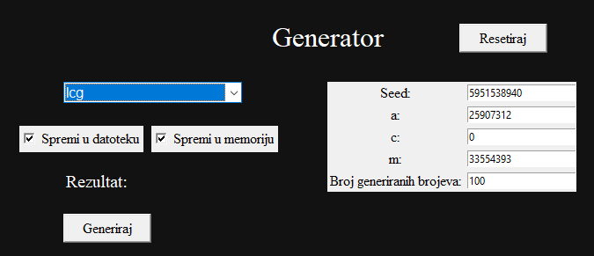
Mogućnost odabira svih navedenih generatora
Odabir gdje će se generirani brojevi spremiti
Odabir navedenih statističkih testova
Mogućnost definiranja svih parametara pojedinog generatora
Odabir parametara za pojedini test
Vraćanje generatora na početne postavke
Lokacija iz koje se čitaju generirani brojevi
Generiranje brojeva sa zadanim parametrima

Slide 22
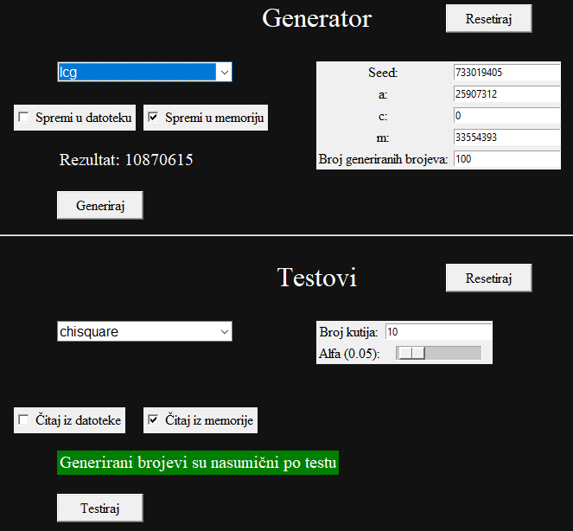
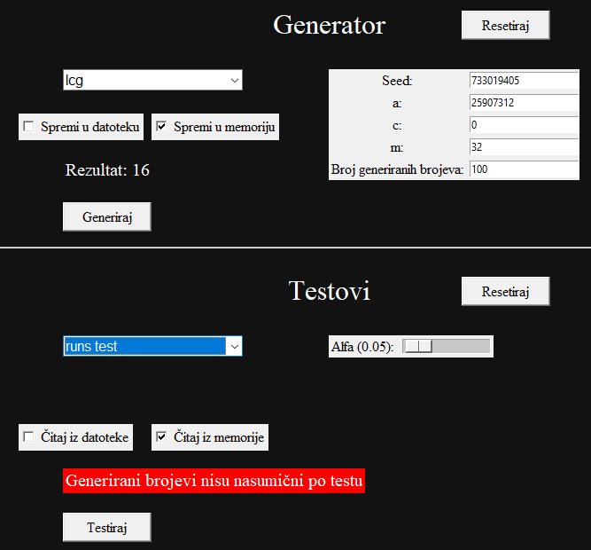
Rezultati testova u programu
Generator prošao test
Generator nije prošao test
Program vraća samo odgovor u obliku pozitivnog ili negativnog prolaza testa

